Slide 1
Tiếng vĩ cầm ở Mỹ Lai
Kể chuyện

Slide 2
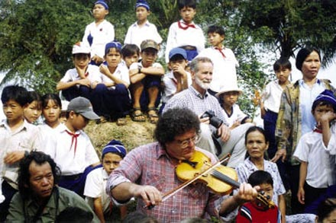
Hình ảnh gì trong bức tranh
Người đàn ông
đang kéo đàn vĩ cầm

Slide 3
Tiếng vĩ cầm ở Mỹ Lai
Kể chuyện

Slide 4
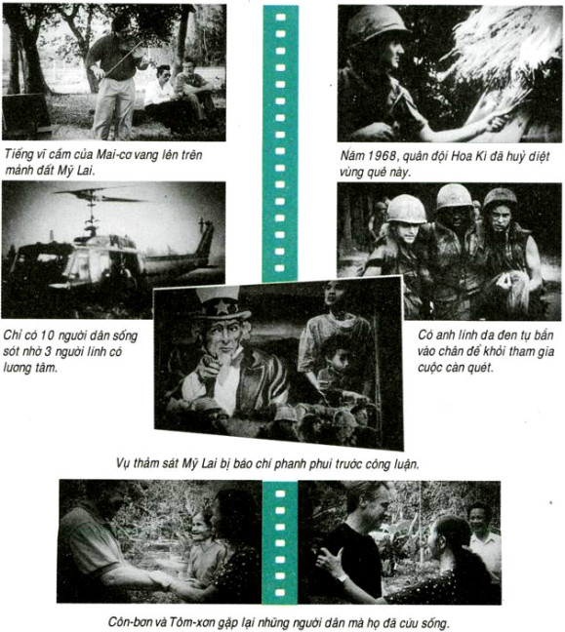

Slide 5
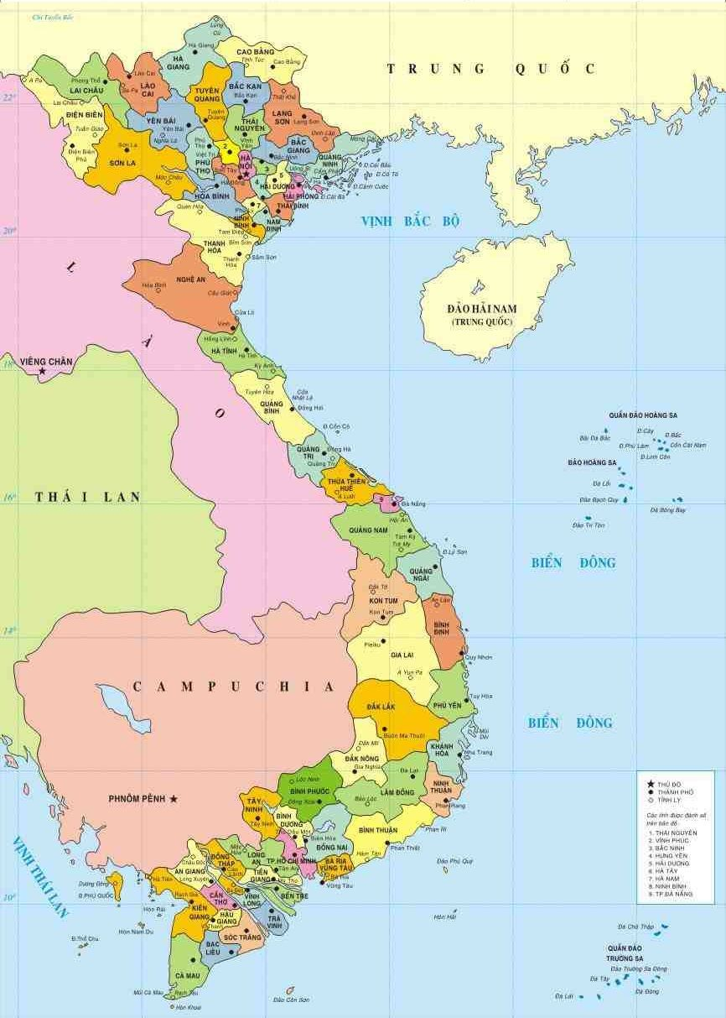
Thôn Mỹ Lai, làng Sơn Mỹ, huyện Sơn Tịnh, tỉnh Quảng Ngãi

Slide 6
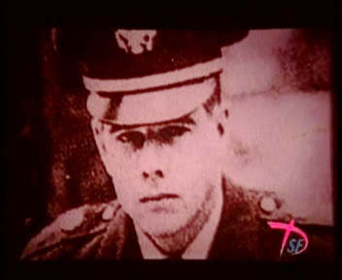
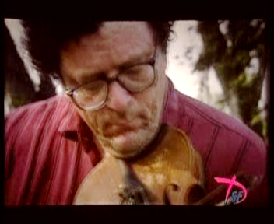
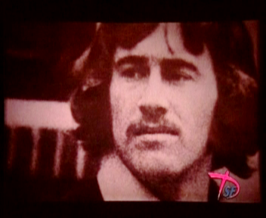
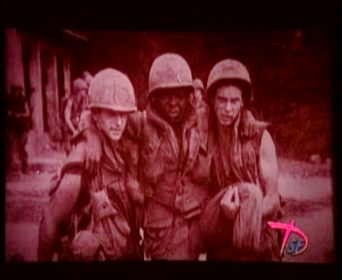
Côn-bơn: xạ thủ súng máy
Mai-cơ: cựu chiến binh Mỹ
Tôm-xơn: chỉ huy đội bay
Hơ-bớt: anh lính da đen

Slide 7
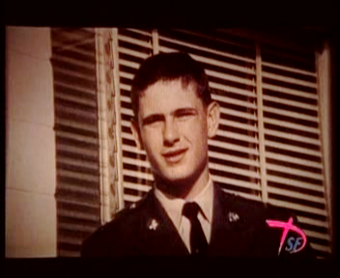
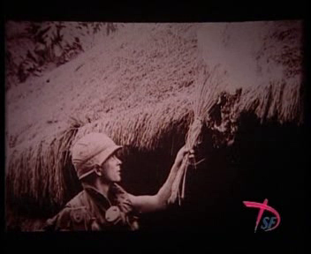
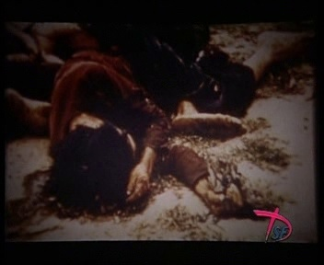
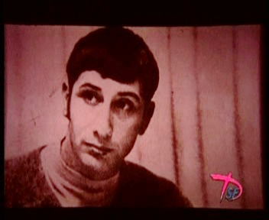
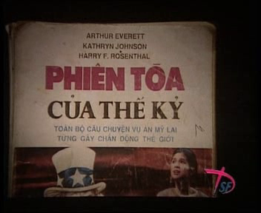
An-đrê-ốt- ta:
cơ trưởng
Rô-nan: một người lính
bền bỉ sưu tầm tài liệu

Slide 8

TÌM HIỂU NỘI DUNG CÂU CHUYỆN

Slide 9
1. Câu truyện xảy ra vào thời gian nào? Ở đâu
Ngày 16/03/1968, tại Mỹ Lai
( Sơn Mỹ), huyện Sơn Mỹ Tịnh, tỉnh Quảng Ngãi

Slide 10
2. Câu chuyện có những nhân vật nào?
- Mai-cơ: Cựu chiến binh Mỹ
- Tôm-xơn: chỉ huy đội bay
- Côn-bơn: xạ thủ súng
- An-đrê-ốt- ta: cơ trưởng
- Hơ-bớt: anh lính da đen
- Rô-nan: một người lính bền bỉ
sưu tầm tài liệu về vụ thảm sát

Slide 11
3. Sau 30 năm, Mai-cơ đến Việt Nam để làm gì?
- Đánh đàn, cầu nguyện cho những người đã khuất ở Mỹ Lai.

Slide 12
4. Quân đội Mỹ đã tàn sát
mảnh đất Mỹ Lai như thế nào?
- Đốt nhà cửa, ruộng vườn, giết hại gia súc, bắn chết 504 người, trong đó có cả cụ già và em nhỏ,...

Slide 13
5. Những hành động nào chứng tỏ
một số lính Mỹ vẫn có lương tâm?
- Chiếc máy bay trực thăng của Tôm-xơn và đồng đội tiếp cứu người dân vô tội.

Slide 14
THỰC HÀNH

Slide 15
Tiếng vĩ cầm ở Mỹ Lai
Dựa vào lời kể của cô giáo (thầy giáo) và lời thuyết minh của mỗi hình ảnh dưới đây, hãy kể lại câu chuyện Tiếng vĩ cầm ở Mỹ Lai.

Slide 16
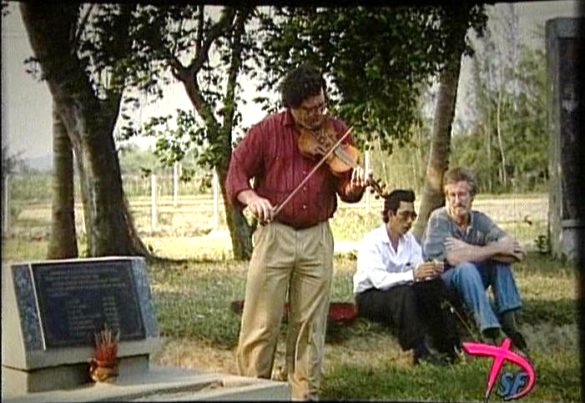
Cựu chiến binh Mĩ Mai - cơ, ông trở lại Việt Nam với mong ước đánh một bản đàn cầu nguyên cho linh hồn của những người đã khuất ở Mỹ Lai.

Slide 17
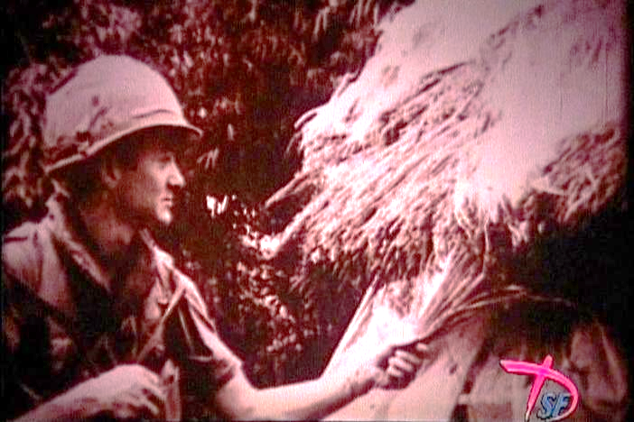
Cảnh một tên Mĩ đang châm lửa đốt nhà. Tấm ảnh này do nhà báo Mĩ tên là Rô - nan chụp được trong vụ thảm sát Mỹ Lai.

Slide 18
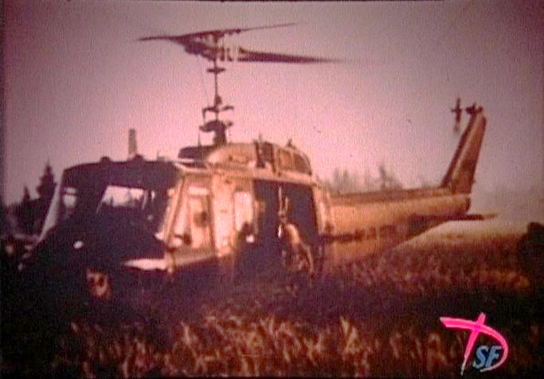
Chiếc máy bay trực thăng của Tôm-xơn và đồng đội đậu trên cánh đồng Mỹ Lai, tiếp cứu mười người dân vô tội. Chỉ có 10 người dân sống sót nhờ 3 người lính có lương tâm.

Slide 19
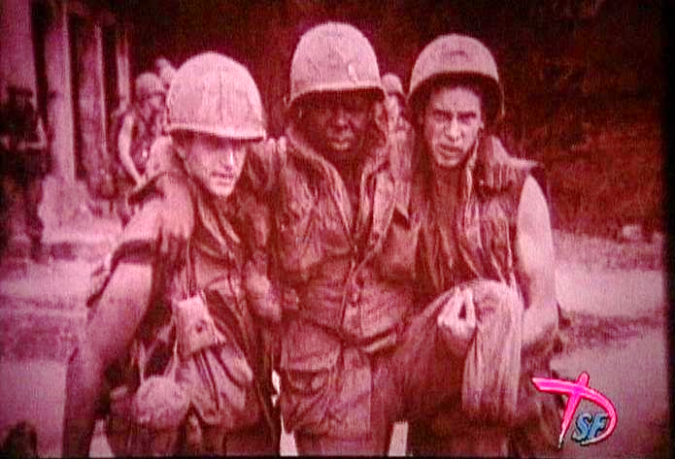
Hai lính Mĩ đang dìu anh lính da đen Hơ - bớt vì anh đã tự bắn vào chân để khỏi tham gia tội ác.

Slide 20
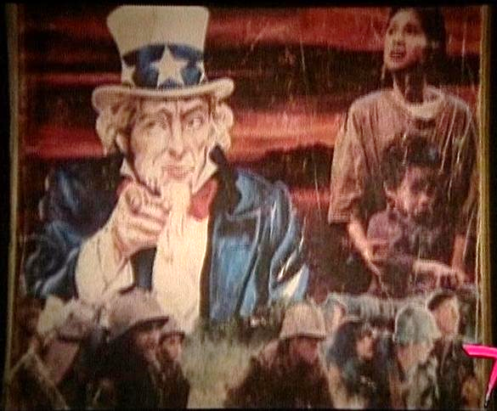
Nhà báo Rô-nan đã tố cáo vụ thảm sát Mỹ Lai trước công luận, buộc tòa án của nước Mĩ phải đem vụ Mỹ Lai ra xét xử. Một tờ tạp chí đăng tin phiên tòa xử vụ Mỹ Lai ở nước Mĩ.

Slide 21
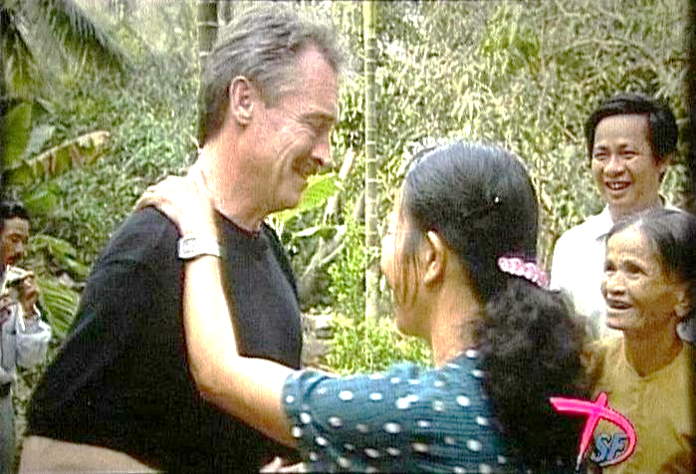
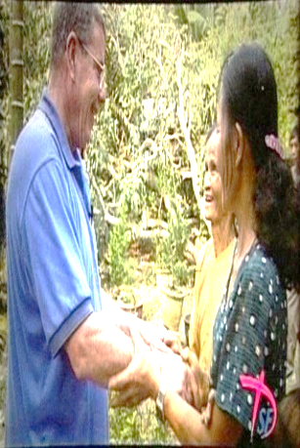
Tôm-xơn và Côn-bơn đã trở lại Việt Nam sau 30 năm xảy ra vụ thảm sát. Hai người xúc động gặp lại những người dân được họ cứu sống.

Slide 22
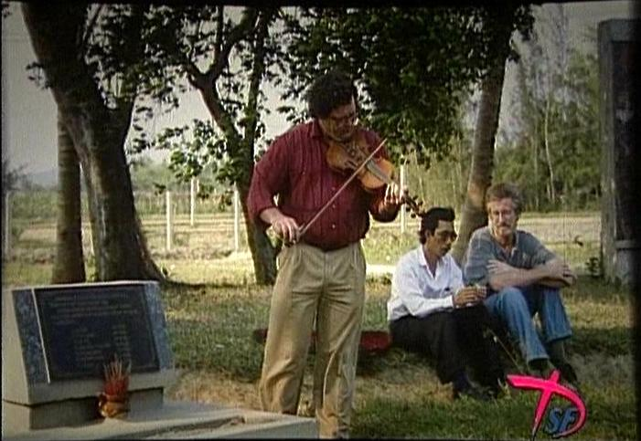
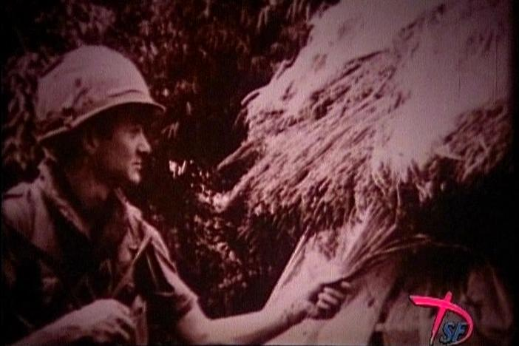
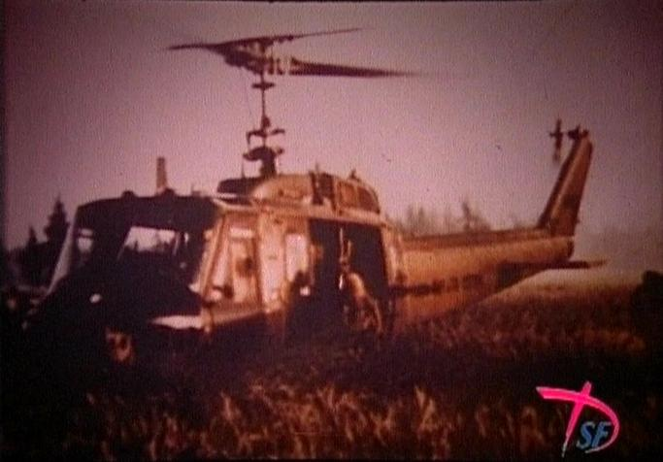
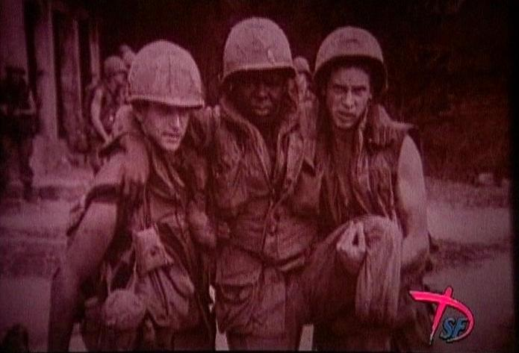
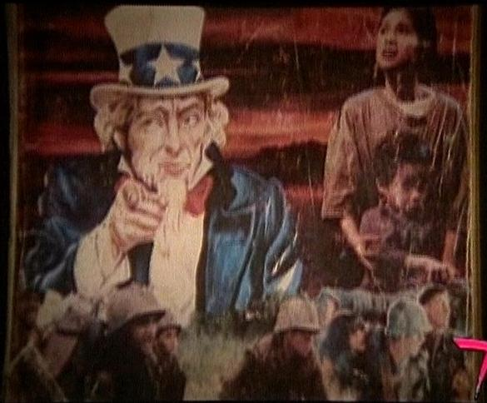
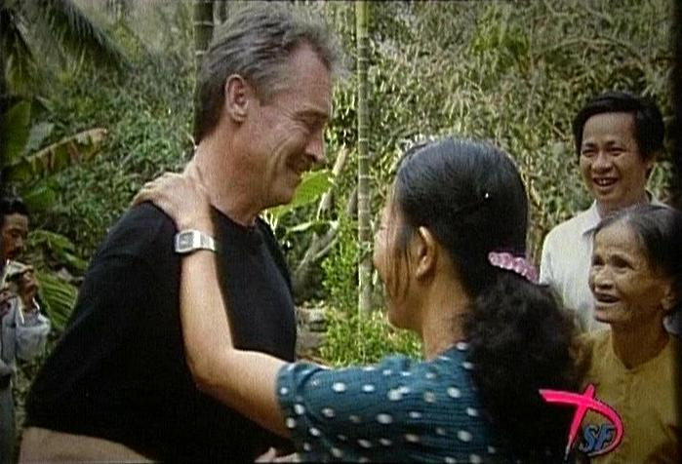
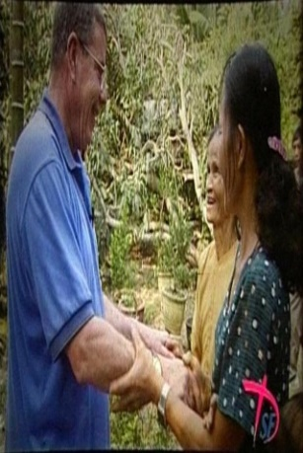
Tiếng vĩ cầm ở Mỹ Lai
HÌNH 1: Tiếng vĩ cầm của Mai-cơ vang lên trên mảnh đất Mỹ Lai
HÌNH 2: Năm 1968, quân đội Mỹ đã huỷ diệt vùng quê này
HÌNH 3: Chỉ có 10 người dân sống sót nhờ 3 người lính có lương tâm
HÌNH 4: Anh lính da đen tự bắn vào chân để khỏi tham gia cuộc càn quét
HÌNH 5: Vụ thảm sát Mỹ Lai bị báo chí phanh phui trước công luận
HÌNH 6: Côn-bơn và Tôm-xơn gặp lại những người dân mà họ đã cứu sống

Slide 23
Nêu suy nghĩ
của bản thân về
nội dung,
ý nghĩa
câu chuyện
Ý nghĩa
Ca ngợi hành động dũng cảm của những người Mỹ có lương tâm đã ngăn chặn và tố cáo tội ác man rợ của quân đội Mỹ trong cuộc chiến tranh xâm lược
Việt Nam.
- Hành động của những người lính Mỹ
có lương tâm giúp bạn hiểu điều gì?
- Bạn suy nghĩ gì về chiến tranh?
- Câu chuyện giúp bạn hiểu điều gì?

Slide 24
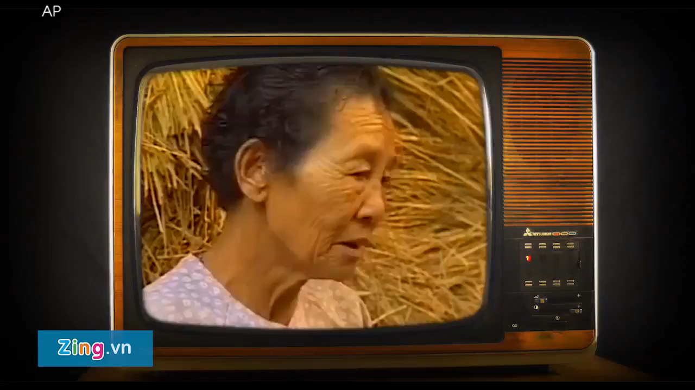
Tiếng vĩ cầm ở Mỹ Lai

